Slide 1


Auditoria em
Contratações Públicas
Lívio Mário Fornazieri
Auditor de Controle Externo
Coordenador do Núcleo de Boas Práticas – TCMSP
www.irbcontas.org.br

Slide 2

  Objetivos do Projeto
  Breve Histórico
  Oportunidades de Melhoria Identificadas
  Recomendações Apresentadas
  Próximas Entregas

Slide 3
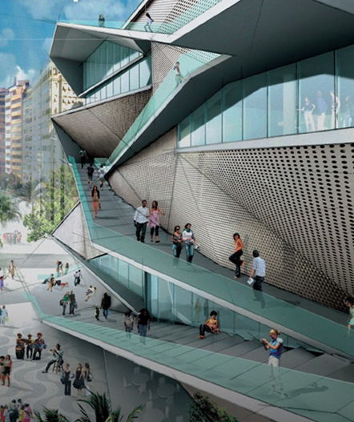
Objetivos
Adequar as auditorias sobre contratações públicas à nova lei de Licitações;
Melhorar a capacidade técnica e as práticas de auditoria de contratações;
Implantar critérios de avaliação baseados em best-value (Economicidade, Eficiência, Eficácia);
Automatizar as análises por meio do uso de Sistemas.
www.irbcontas.org.br

Slide 4






Financiamento de US$ 1.136.000 para contratação de consultoria norte-americana
Prazo do Projeto: 18 meses contados a partir da assinatura do contrato
Ago/21
Jan-Jul/22
Set-Out/22
Jan-Mar/23
Análise da Documentação Inicial do Projeto
Edital de Chamamento das Empresas de Consultoria Norte-americanas
Análise das Propostas e Escolha da Vencedora
Análise do Contrato
entre DAP e IRB

Slide 5
5
Tribunais de Contas – Projeto Piloto
1
2
3
4
5
TCU
TCE/PR
TCE/ES
TCE/CE
TCE/AC
Selecionados por meio de questionário e pontuação das respostas.

Slide 6



TAREFAS DO PROJETO EXECUTADAS
Tarefa 1
Tarefa 2
Tarefa 3
Reunião de Lançamento e Revisão das Práticas de Auditoria de Contratações
Avaliação das Necessidades
do IRB
Plano de Modernização da Auditoria de Contratações

Slide 7
OPORTUNIDADES DE MELHORIA
E RECOMEDAÇÕES
www.irbcontas.org.br

Slide 8


Sumário do Relatório
Visão Geral
Avaliação das Necessidades de Auditoria em Contratações
Recomendações / Roteiro de Modernização

Slide 9

Auditoria de Projetos ou Contratos Concluídos

Slide 10
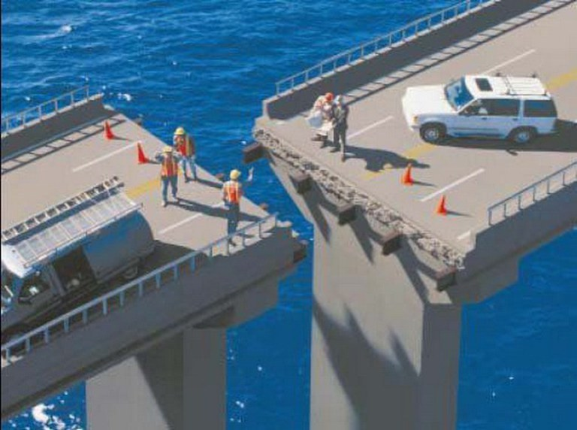


Slide 11
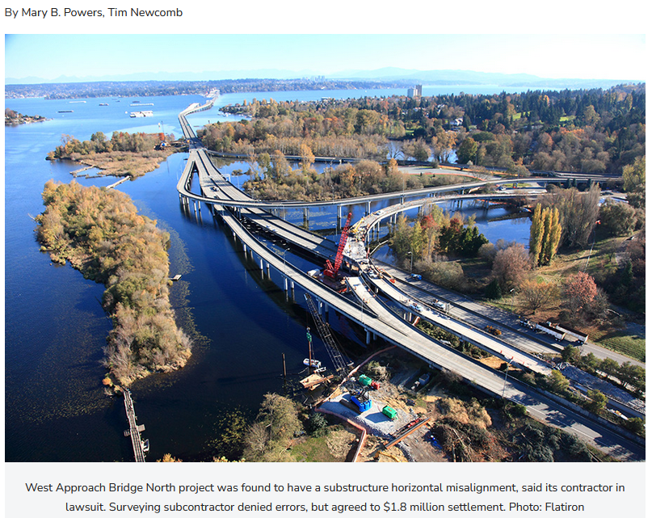


Flatiron receberá
US$ 1,8 milhões de subcontratada por ponte desalinhada
Lake Washington, Seattle, USA

Slide 12
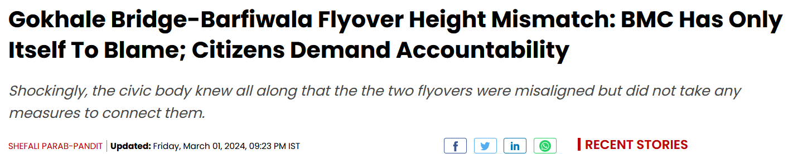
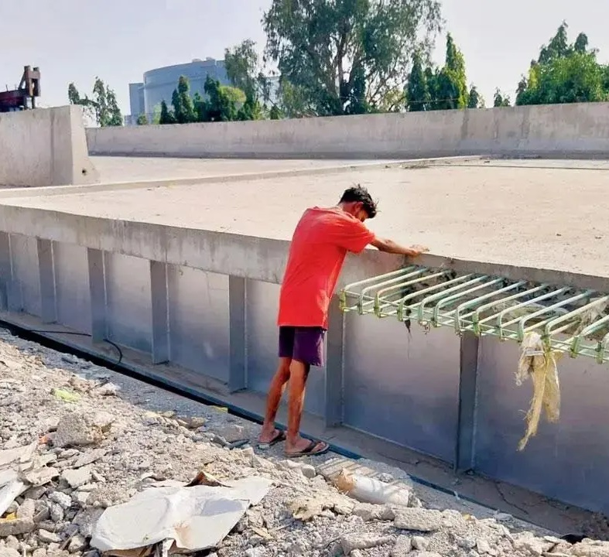

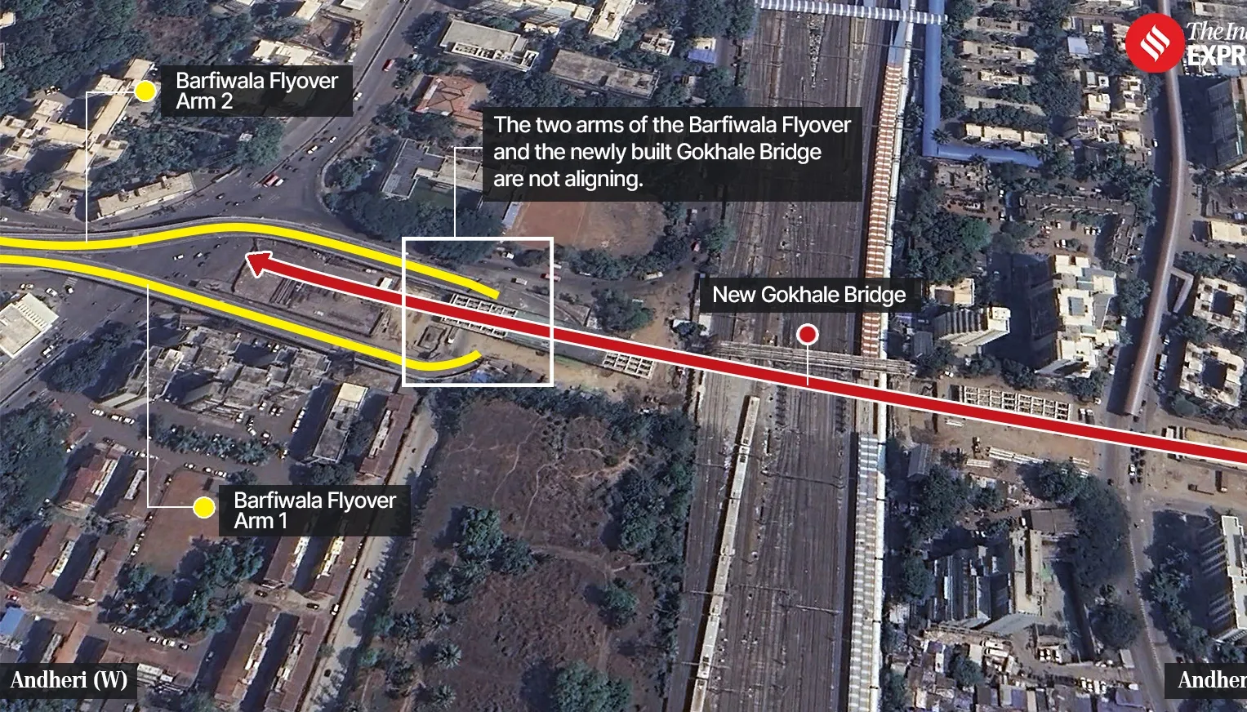
2 m
2 m

Slide 13

Oportunidade de Melhoria
Os Tribunais de Contas fazem acompanhamentos da execução de períodos dos contratos, convênios e obras, mas geralmente não auditam aqueles que tenham sido encerrados ou concluídos.
Recomendação
Incluir nos Planos Anuais de Auditorias contratos que tenham sido concluídos.

Slide 14
Acompanhamento das Recomendações de Auditoria

Slide 15


18h00
São Paulo
12 milhões de pessoas

Slide 16
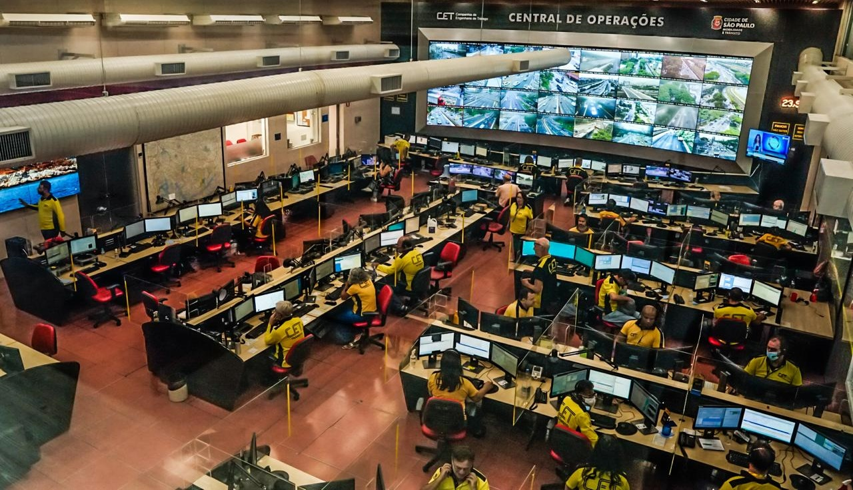
CET – Central de Operações Telefone: 1188

Slide 17
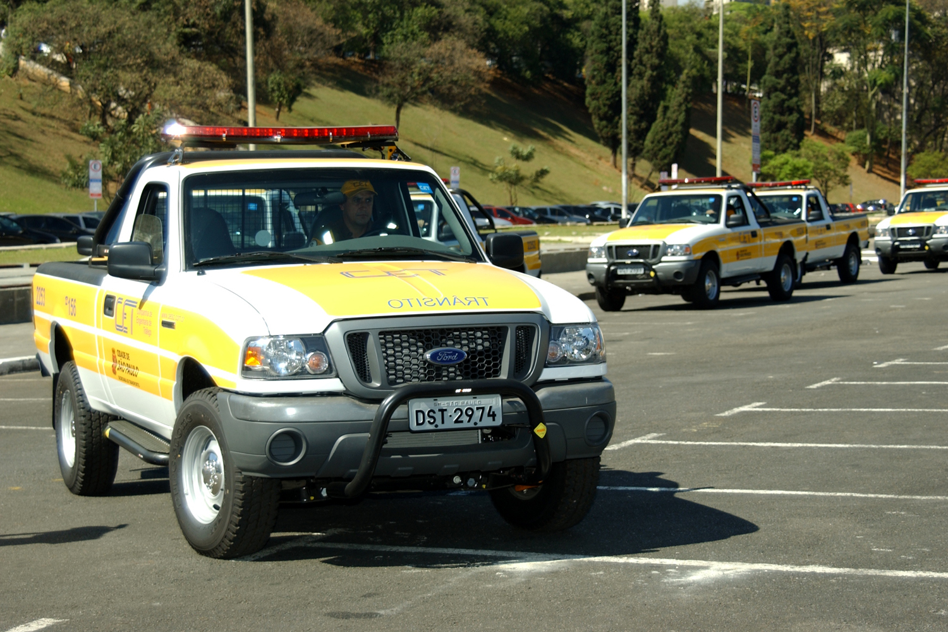
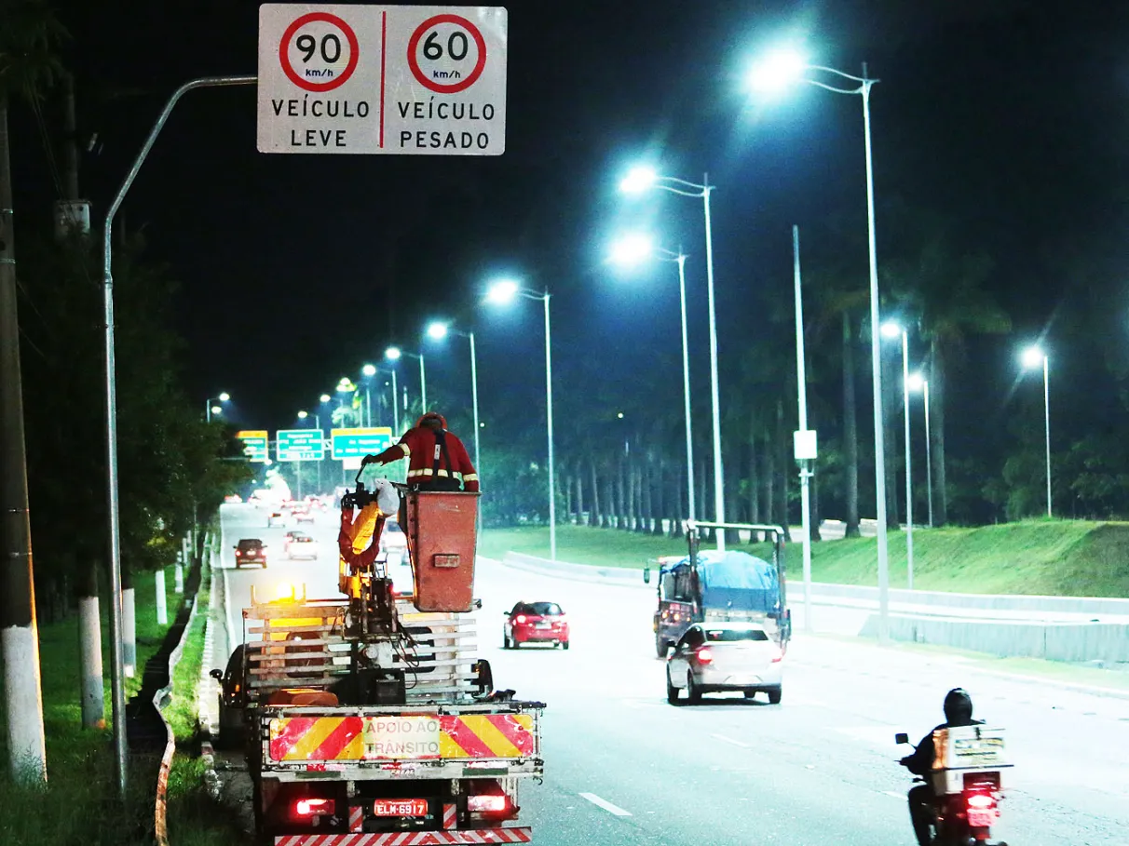

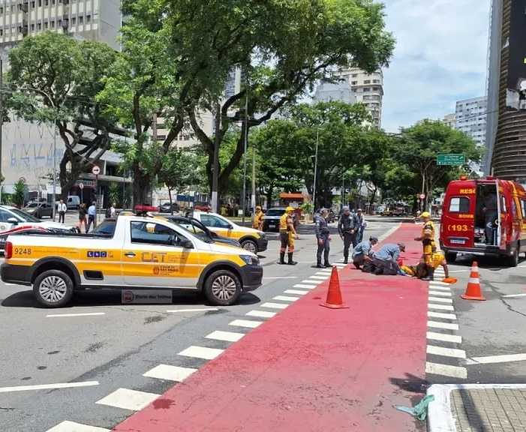

Slide 18




1
Gestor da Unidade
2
Ótimo conhecimento sobre as operações da empresa
3
Muito confiante

Slide 19



4 Maiores Ameaças
1
Mudança de Tecnologia
2
Excesso de Confiança do Gestor
3
Edital de Licitação com Fragilidades
4
Empresários inescrupulosos

Slide 20
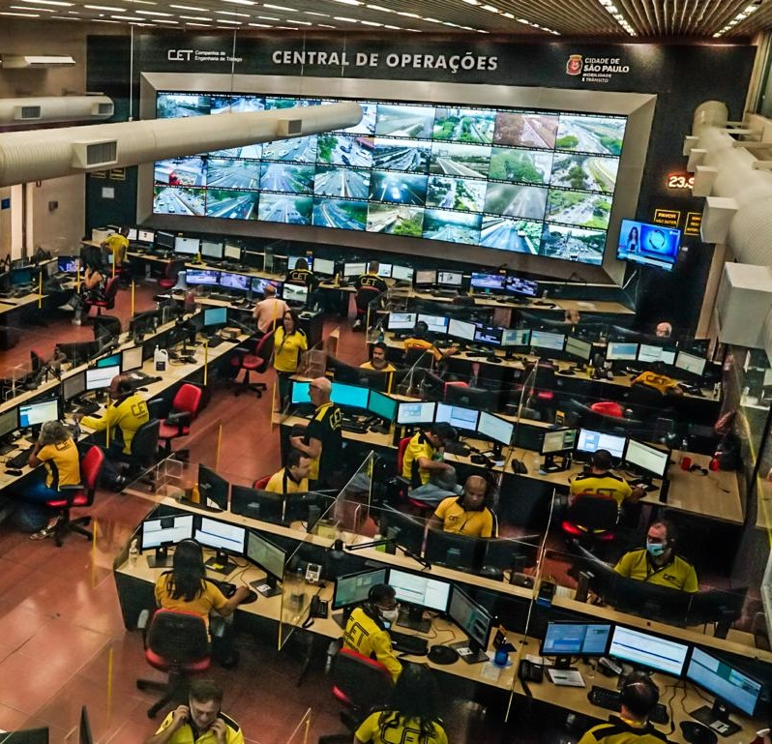

São Paulo – 18h00
CET
Caos Total !!!
Silêncio Total !!!

Slide 21

Oportunidades de Melhoria
Insuficiência de Recursos
Os Tribunais de Contas não têm equipe suficiente para acompanhar todas as recomendações.
Insuficiência de Diretrizes
Insuficiência de diretrizes de acompanhamento eficazes para os auditores.

Slide 22
Recomendações
A Norma de Auditoria de Desempenho da INTOSAI (ISSAI 3000) exige que as (EFS) Organizações de Auditoria realizem acompanhamentos sistemáticos das conclusões e recomendações de auditorias anteriores:
“O auditor deverá acompanhar, conforme apropriado, as conclusões e recomendações de auditorias anteriores e a EFS deverá reportar ao órgão legislativo, se possível, sobre as conclusões e impactos de todas as ações corretivas relevantes”.
INTOSAI (ISSAI 3000)
Criação de diretrizes de acompanhamento eficazes para garantir que as suas conclusões e recomendações sejam implementadas de forma eficaz e em tempo hábil.

Slide 23
Sistemas de Gestão de Informação

Slide 24


Slide 25
Oportunidades de Melhoria
Os níveis de maturidade dos sistemas de informação diferem significativamente;
Não há partilha sistemática de dados, bases de dados e informações entre os Tribunais de Contas analisados;
Há pouca troca de conhecimentos especializados no desenvolvimento de sistemas de informação;
Os sistemas de gestão de informação são desenvolvidos individualmente em cada tribunal de contas, verificando-se duplicação de esforços.

Slide 26
Recomendações
desenvolvimento de um plano para que os Tribunais de Contas adotem uma estratégia de desenvolvimento de sistemas de informação mais integrada e baseada em dados;

Slide 27
Recomendações
As vantagens de uma estratégia baseada em dados incluem:
A qualidade dos dados é estabelecida quando são adquiridos de diferentes fontes de dados;
São definidas interfaces para obtenção de dados internos e externos;
Garanti da utilização de dados nos fluxos processuais associados às exigências do Tribunal de Contas, incluindo as Auditorias de Contratações;
O armazenamento de dados oferece suporte dados abertos e a diferentes tipos de aplicativos, incluindo dispositivos móveis.

Slide 28
Recomendações
IRB e TCU devem trabalhar em conjunto com os demais Tribunais de Contas para implementar o Plano de Desenvolvimento de Sistemas,
O Plano deve ser revisto e atualizado periodicamente para garantir que se mantém atualizado e reflete os desenvolvimentos nas melhores práticas internacionais:
  Desenvolvimentos em Inteligência Artificial,
  Aprendizado de Máquina (ML),
  Segurança Cibernética,
  Computação em Nuvem.

Slide 29
Treinamento e Capacitação

Slide 30
Oportunidades de Melhoria
Os programas de formação são desenvolvidos individualmente pelos Tribunais de Contas, embora o objetivo de cada programa seja formar auditores para desempenharem funções semelhantes;
Ou seja, há multiplicidade de esforços;
A normalização traria benefícios significativos, uma vez que os requisitos básicos, as melhores práticas e as lições aprendidas seriam objeto de capacitação uniforme.

Slide 31
Recomendações
Padronizar os cursos de formação entre os Tribunais de Contas. No mínimo, isso deve incluir os seguintes tópicos:
Normas de Auditoria da INTOSAI aplicáveis que regem os contratos públicos;
Técnicas de auditoria de aquisições em linha com INTOSAI GUID5280 (Guia para Auditorias de Contratações Públicas);
Princípios de contratação por melhor relação custo-benefício; e
Detecção e denúncia de fraude em auditoria de contratos públicos.

Slide 32
Contratação por Custo/Benefício

Slide 33


Slide 34
Value-for-Money
O VfM baseia-se no “custeio do ciclo de vida”, que considera não apenas o custo inicial de aquisição, mas também uma combinação do preço pago mais o custo de operação e manutenção dos bens ou serviços adquiridos.
Banco Asiático de Desenvolvimento
Aspectos Relevantes da Contratação
• Qualidade dos bens e/ou serviços;
• Capacidades técnicas;
• Performance passada;
• Prazos de entrega;
• Serviço de atendimento ao consumidor;
• Risco;
• Considerações legais;
• Sustentabilidade; e
• Garantia e manutenção.

Slide 35

Definição de Auditoria Baseada em Valor
As auditorias de VfM são um exame objetivo, profissional e sistemático dos sistemas e procedimentos que a gestão estabeleceu para garantir que os recursos financeiros, humanos e físicos sejam geridos com a devida atenção à economia, eficiência e eficácia; e lança-se mão das relações de responsabilização.
Cingapura, KPMG

Slide 36
Oportunidades de Melhoria
A análise da relação custo-benefício deve ser um componente inerente de toda auditoria. Toda auditoria deve levar a uma conclusão sobre se uma entidade governamental alcançou o melhor valor pelo dinheiro gasto;
Manuais não contêm referências aos conceitos de aquisição com a melhor qualidade/preço;
Falta de treinamento relacionados às técnicas qualitativas e quantitativas de análise de custo-benefício, como a Análise do Custo do Ciclo de Vida (LCCA) e o Comparador do Setor Público (CSP).

Slide 37
Recomendações
Inclusão nos Manuais de Auditoria procedimentos relacionados à análise de custo/benefício;
Realização de capacitação em avaliação de Custo-Benefício das Contratações.

Slide 38

Notes:
Era uma vez
Um Gato Xadrez
Que caiu da janela
Mas foi só uma vez

Slide 39
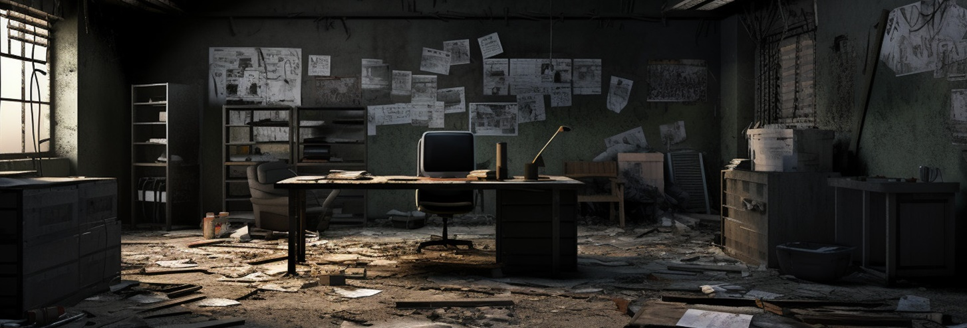

Era uma vez uma bruxa muito malvada…
CORRUPÇÃO
Notes:
Era uma vez uma bruxa muito malvada
Que por onde passava, era terra arrasada
As crianças têm medo
Do Bicho-Papão
Mas o que os adultos cometem
Chama-se de Corrupção

Slide 40
Definição:
Desvio de comportamento de particulares ou agentes públicos que usam sua posição de poder para servir a fins particulares e garantir ganhos particulares.
CORRUPÇÃO
Notes:
Era uma vez uma bruxa muito malvada
Que por onde passava, era terra arrasada
As crianças têm medo
Do Bicho-Papão
Mas o que os adultos cometem
Chama-se de Corrupção

Slide 41


FRAUDE
Corrupção tem uma irmã
Irmã, que ninguém aplaude…
Notes:
Corrupção tem uma irmã
Irmã que ninguém aplaude
Também é má cidadã
A danada da Fraude

Slide 42
Definição:
Uso de engano com a intenção de obter
uma vantagem, evitar uma obrigação ou causar prejuízo a outra parte.
FRAUDE
Notes:
Corrupção tem uma irmã
Irmã que ninguém aplaude
Também é má cidadã
A danada da Fraude

Slide 43
Exemplos:
Suborno, falsificação, extorsão, roubo,
estelionato, peculato, apropriação indébita, falsa representação, ocultação
de fatos relevantes, conluio etc.
FRAUDE
Notes:
Corrupção tem uma irmã
Irmã que ninguém aplaude
Também é má cidadã
A danada da Fraude

Slide 44
Identificação e Comunicação
de Fraude

Slide 45
Oportunidades de Melhoria
A fraude em aquisições representa um risco significativo para as entidades governamentais. As instituições de auditoria estão bem posicionadas para desempenhar um papel crucial na identificação de atividades fraudulentas e na sua comunicação às autoridades competentes para ação;
Identificar e abordar casos de potencial fraude em aquisições e contratos públicos é uma parte vital para garantir a responsabilização e a integridade nas operações governamentais;

Slide 46
Recomendações
Declaração de Lima adotada pela INTOSAI em 1977:
As EFS – Organizações de Auditoria devem ter procedimentos adequados que lhes permitam contribuir eficazmente para a luta contra a fraude e a corrupção.
Os processos de auditoria, procedimentos, manuais de auditoria, treinamento e instruções de comunicação devem ser reforçados para tornar o processo de identificação e comunicação de fraudes mais eficaz e consistente entre os Tribunais de Contas.

Slide 47
Manuais e Diretrizes de Auditoria

Slide 48
Oportunidades de Melhoria
Lei 14.133/2021
Value-for-Money
Fraude
Tribunais diferentes possuem Manuais diferentes

Slide 49
Recomendações
Os auditores devem seguir princípios e procedimentos reconhecidos internacionalmente;
Os princípios, procedimentos e técnicas de auditoria não devem variar em função do local;
Deve existir um conjunto universalmente aceito de manuais, processos, procedimentos, treinamentos e sistemas de informação de auditoria;
As práticas de auditoria de compras devem seguir a INTOSAI GUID5280 (Orientação para Auditorias de Compras Públicas).

Slide 50
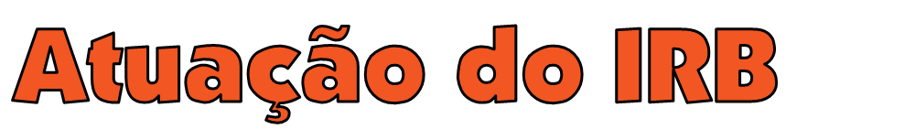



Slide 51


TAREFAS DO PROJETO EM EXECUÇÃO
Tarefa 4
Tarefa 5
Implementação das Recomendações de Modernização da Auditoria de
Contratações
Programa de Treinamento de Modernização de Auditoria de Contratações

Slide 52



Manual de Auditoria em Contratações Públicas
1
Workshop em Tecnologia da Informação
20 e 21 de maio no TCE/PR
2
Capacitação Nacional em Auditorias de Contratações Públicas
05 a 09 de agosto no TCM/SP
3

Slide 53
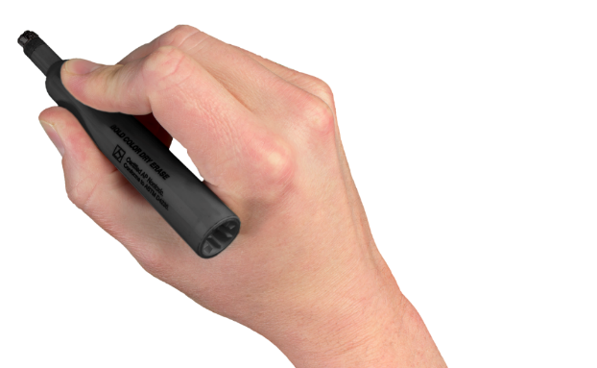
DO JEH
ARRIGATO
DANKIE
EFHARISTO
CHOUKRANE
STRENGTH
SHUKRAN
SUKRIA
OBRIGADO
PALDIES
TODA
FALEMINDERIT
KIITOS
SPASIBO
TAKK
XIE XIE
DEKUJI
ASANTE
DZIEKUJE
OBRIGADO
THANK YOU
NA GODE
DO JEH
GRATIAS TIBI
ARIGATO
SPASIBO
DANKE JE
MERCI
GRAZIE
MAHALO
DEKUJI
KAMSA HAMNIDA
HVALA
TERIMA KASISH
SALAMAT PO
GRACIAS
BALIKA
NGIYABONGA
FALEMINDERIT
TRUGERE
DANK U

Slide 54
Lívio Mário Fornazieri
Auditor de Controle Externo
Coordenador do Núcleo de Boas Práticas – TCMSP
livio.fornazieri@tcm.sp.gov.br
www.irbcontas.org.br

